Slide 2
CONCEPCIÓN DE INCLUSIÓN Y ESTRATEGIAS PEDAGÓGICAS INCLUSIVAS EN LA ESCUELA MARÍA LUISA DE LA ESPADA DE GUADALAJARA DE BUGA
DIANA CAROLINA BARONA LAURA RAMÍREZ PARRA
INVESTIGACIÓN Y CALIDAD EN LA EDUCACIÓN
CATEGORIA: Proyecto Terminado

Slide 3
CONCEPCIÓN DE INCLUSIÓN Y ESTRATEGIAS PEDAGÓGICAS INCLUSIVAS EN LA ESCUELA MARÍA LUISA DE LA ESPADA DE GUADALAJARA DE BUGA
Integrantes: Diana Carolina Barona Arana- Laura Ramírez Parra
Asesor: Natalia Palacios Mazabel
Institución: Uniminuto
Programa: Licenciatura en pedagogía infantil
Ciudad: Guadalajara de Buga

Slide 4
INSTANCIAS DE APOYO
Licenciatura en Pedagogía Infantil, X Semestre
SILPI
GISE
EDUCACIÓN Y TRANSFORMACIÓN SOCIAL

Slide 5
RESUMEN
Esta investigación está relacionada con las estrategias pedagógicas utilizadas en las aulas de clase para la inclusión educativa, el estudio se realizó en una institución de carácter público en la ciudad de Guadalajara de Buga, precisamente en los grados transición y primero, donde se encontraron estudiantes que presentan algún tipo de situación de discapacidad la cual requiere de un proceso inclusivo, allí se observó el paso por el cual transitaban los niños y se analizaron algunas situaciones para finalmente implementar algunas estrategias las cuales beneficiaran el proceso formativo e inclusivo de estos estudiantes, ya que las docentes realizan pocas o ninguna estrategia pedagógica inclusiva que facilite el aprendizaje de los niños pues son más bien vistos como un niño más del aula pero no se tienen en cuenta sus necesidades individuales.
Palabras claves: Estrategias pedagógicas inclusivas, inclusión educativa, concepto de inclusión e integración, tipos de inclusión.

Slide 6
IDENTIFICACIÓN DEL PROBLEMA
La inclusión educativa es y ha sido un reto para los docentes puesto que no se encuentran lo suficientemente capacitados para atender la diversidad cultural y/o de necesidades educativas especiales.
¿Cómo a través de la implementación de estrategias pedagógicas se favorece un aula escolar inclusiva en la Institución Educativa Agrícola de Buga, sede María Luisa de la Espada?

Slide 7
JUSTIFICACIÓN
La inclusión hace referencia a cómo la escuela debe dar respuesta a la diversidad que se presenta en el aula, garantizando los derechos del niño, y brindándoles a todos la oportunidad de un aprendizaje integral de calidad, por lo cual es necesario investigar las prácticas pedagógicas que realizan los docentes para cumplir con las diferentes necesidades del niño; enriquecer y divulgar dichas prácticas permite que otros docentes puedan aplicarlas en sus aulas, acrecentando el nivel de bienestar para toda la comunidad educativa y la sociedad en general. Teniendo en cuenta que el MEN establece « una política de educación inclusiva que propone atender a los niños, niñas y jóvenes diversos y con discapacidades a lo largo de todo el ciclo educativo, desde la educación inicial hasta la superior».

Slide 8
OBJETIVOS
ESPECÍFICOS
Develar las necesidades particulares que tienen los niños en el contexto escolar.
GENERAL
Reconocer la importancia de la implementación de estrategias pedagógicas favoreciendo una cultura inclusiva en la I.E Agrícola de Buga, sede María Luisa de la Espada.
Determinar las concepciones que tiene los docentes y padres de familia sobre la inclusión y las estrategias pedagógicas inclusivas.
Facilitar estrategias pedagógicas que permitan al docente lograr una cultura inclusiva.

Slide 9
MARCO REFERENCIAL (i)
Marco Teórico
De integración a inclusión en Colombia
Sacristán (2012)
Ainscow & Booth (2000)
Practicas pedagógicas inclusivas
Manghi (s.f)
Arias (2007)
Blanco R. (2006)
La familia y la discapacidad
Abad (2016)
Sarto (2001)
Inclusión
UNESCO (2004)
Villeros (2015)

Slide 10
MARCO REFERENCIAL (i)
Marco Contextual
La sede María Luisa de la Espada esta ubicada en la zona urbana de la ciudad de Guadalajara de Buga, cuenta con 716 estudiantes desde preescolar hasta quinto en la jornada de la mañana y en la tarde ofrece educación flexible hasta grado noveno.
La investigación se realizó con el grado OA y 1B donde estaban matriculados 3 niños con necesidades educativas especiales, ya que son niños con retraso en el desarrollo cognitivo, déficit de atención falta de autocontrol y Síndrome de Dandy Walker.

Slide 11
MARCO REFERENCIAL (ii)
Marco Legal
Constitución política de Colombia 1991
Ley 762 de 2002
Ley 1145 de 2007
Ley Estatutaria 1618 de 2013
Decreto 1421 del 29 de Agosto de 2017

Slide 12
METODOLOGÍA (I)
CUALITATIVA
ENFOQUE INVESTIGACIÓN ACCIÓN
Población: 40 niños de grado 0 y 1 B
3 niños discapacidad
Instrumentos : Objetivo 1 ficha de observación

Slide 13
Resultados alcanzados

Slide 14
Resultados alcanzados
Se logró que el niño Miguel asistiera un día más al aula por un periodo de 2 horas y media.
Miguel Ángel en cuanto al trato con sus compañeros fue un poco menos agresivo.
Eile participó en diferentes actividades al igual que sus compañeros por ejemplo en la clase de educación física y presentaciones musicales.
Un ambiente más inclusivo en cuanto a la convivencia y trato para con Eile en el grado primero.
Ivonne es una niña con retraso en el desarrollo cognitivo, su motricidad fina y gruesa mejoraron notablemente, sin embargo su procesos de aprendizaje no avanzo mucho debido a que falto bastante al aula.

Slide 15
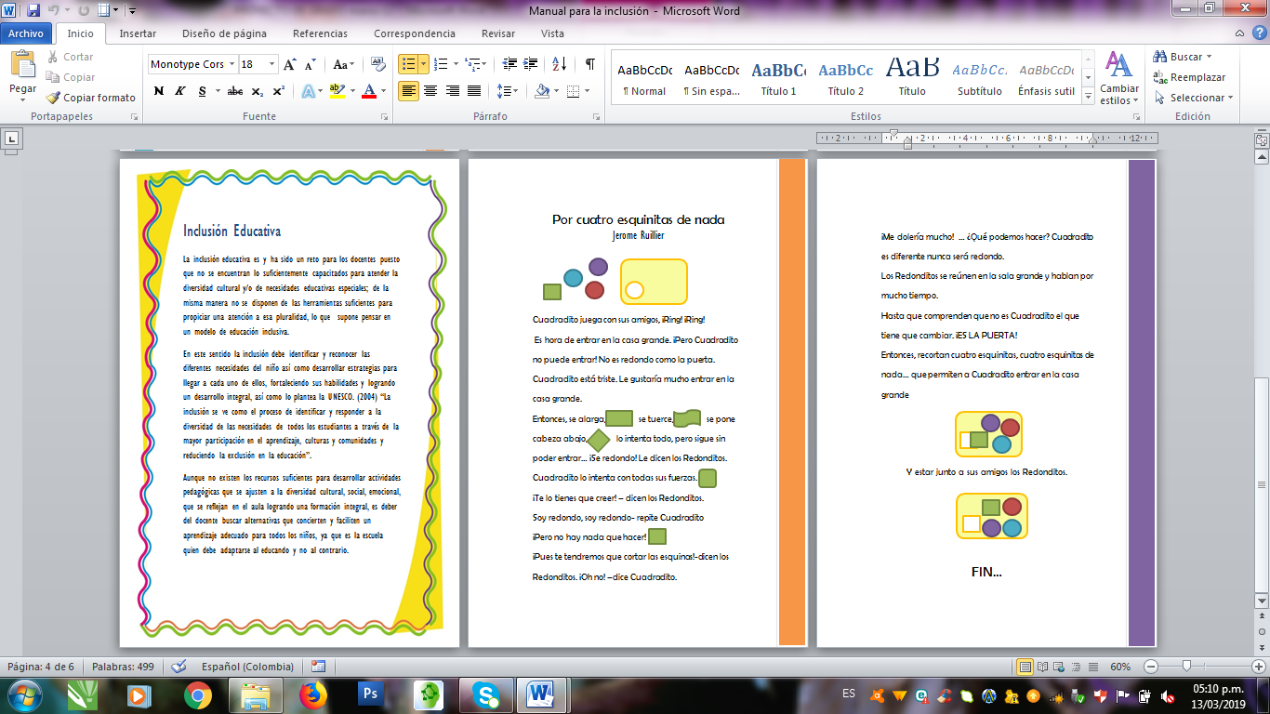
Resultados alcanzados
Se realizó un manual que contiene definiciones de inclusión, herramientas que exige el MEN para brindar una educación de calidad a las personas con discapacidad, así como algunas actividades que se pueden trabajar con los niños que presentan:
Autismo, síndrome de Down y tdha.

Slide 16
IMPACTOS ESPERADOS / Logrados (I)
Sociales
Ambientales
Ingreso a todos los niños sin traumatismo.
Continuidad y promoción de los niños.
Formación y/o capacitación a los padres de niños que presenten algún tipo de dificultad o discapacidad.
Ninguno

Slide 17
IMPACTOS ESPERADOS / Logrados (I)
Económicos
Instituciones logren aumento de los recursos del estado para garantizar materiales y profesionales. (PIAR)

Slide 18
Conclusiones
Es necesario que los docentes se apropien más del tema, que asistan a las capacitaciones brindadas por el ministerio o por la secretaria de su localidad lo que les permitirá manejar las diferentes discapacidades y diversidades que se pueden presentar para tener una luz sobre su quehacer pedagógico y poder brindar una educación con calidad.
No es suficiente lamentarse o ser renuente a las exigencias que cada vez se presentan en el aula escolar, puesto que la discapacidad, la diversidad, es una realidad de nuestra sociedad que aunque difícil de afrontar es un deber como docentes, como ciudadanos, pero sobre todo como personas hacer el intento por disminuir brechas sociales, de desigualdad, de apatía y desinterés por una situación que nos concierne a todos.

Slide 19
Recomendaciones
Dadas las observaciones realizadas se propone un manual que permita una mejor orientación tanto para los docentes como para los padres de familia, que les ayude sobre el conocimiento de algunas discapacidades y que estrategias se pueden aplicar para cada caso, así como la ruta a seguir para lograr el proceso de inclusión de calidad que exige el ministerio, realizar como son el Plan Individual de Ajustes Razonables (PIAR) el informe anual de competencias pedagógica, las actas de acuerdo, que son fundamentales para que las instituciones puedan obtener los recursos y sobre todo lograr una verdadera inclusión de calidad .
LINK MANUAL: https://issuu.com/lrp1/docs/manual_inclusi_n_final

Slide 20
BIBLIOGRAFÍA
Ainscow M. & Booth. T. 2000. ÍNDICE DE INCLUSIÓN Desarrollando el aprendizaje y la participación en las escuelas. Recuperado de http://www.eenet.org.uk/resources/docs/Index%20Spanish%20South%20America%20.pdf
Blanco. R. 2006. La inclusión en: una cuestión de justicia y de igualdad. Sinéctica, Revista Electrónica de Educación. Disponible en:<http://www.redalyc.org/articulo.oa?id=99815739003> ISSN 1665-109X educación
Cerón Y. 2015. EDUCACIÓN INCLUSIVA: Una mirada al cambio educativo en la Institución Educativa Departamental General Santander sede Campestre entre los años 2009-2013. Tesis de pregrado. Universidad Libre, Bogotá, Colombia. Tomado de
MEN. Decreto 1421 / 2017. recuperado de http://es.presidencia.gov.co/normativa/normativa/DECRETO%201421%20DEL%2029%20DE%20AGOSTO%20DE%202017.pdf

Slide 21
MUCHAS GRACIAS!

